Slide 1




Observatório de Tendências:
Transformando Dados em Decisões Estratégicas
Milca Gonçalves, Isabelle Pedroso, Arthur Gaia, Julia Lima, Fablo Abreu e Carlos Bokor
Grupo Petrópolis, AWS e A3Data Consultoria
REALIZAÇÃO:

Slide 2
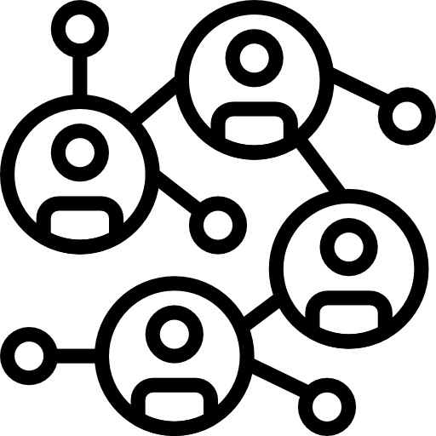




Contexto & Desafio
Integração (fragmentação de dados)
Antecipação de tendências para decisão
Parcerias de inovação aberta
Posicionamento e retorno de investimento de marcas
Decisões ágeis e baseadas em evidências
Notes:
Problema motivador: Fragmentação de dados, baixa integração entre áreas e dificuldade de antecipar tendências.
Cenário competitivo: Necessidade de decisões ágeis e baseadas em evidências.
Frase de transição: “Como transformar complexidade em clareza estratégica?

Slide 3
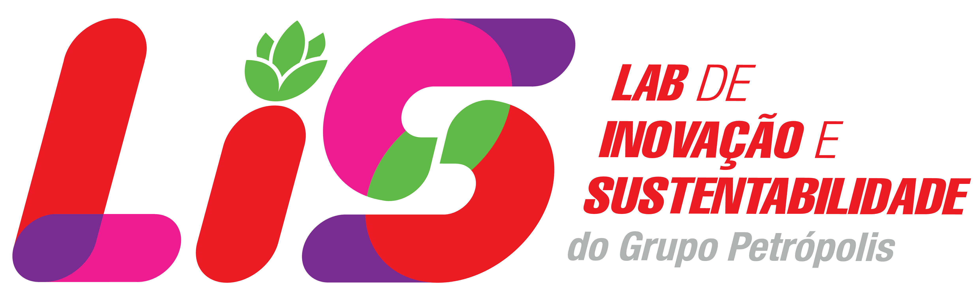

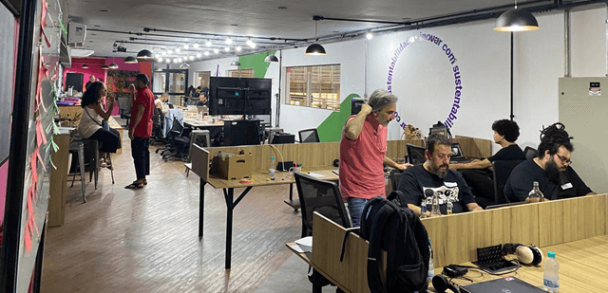
Objetivo da Iniciativa
Propósito: Criar plataforma estratégica para apoio de decisões baseada em dados confiáveis e atualizados, além de fomentar uma cultura orientada a dados na organização.
Relevância pra Comunidade: O Observatório LIS exemplifica como a colaboração entre indústria, tecnologia e ciência pode transformar dados dispersos em inteligência estratégica, acelerando a inovação aberta com escala e propósito.
Notes:
Propósito: Criar uma plataforma estratégica de inteligência de mercado e inovação.
Por que foi criada: (contar história do LIS com inovação aberta). Apoiar decisões com dados confiáveis, atualizados e acessíveis, automação do processo de Inteligência de Mercado.
Visão: Democratizar o acesso à informação e fomentar uma cultura orientada a dados.

Slide 4

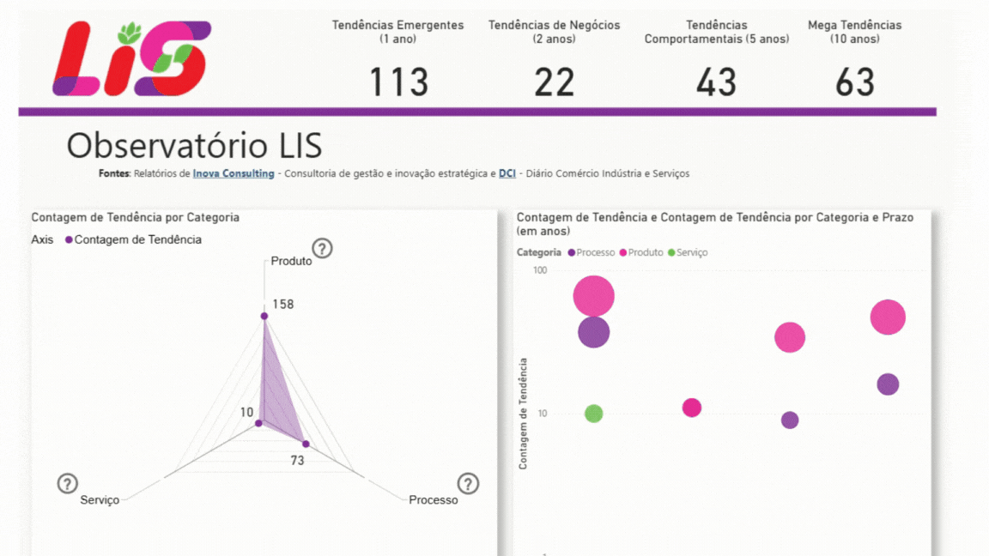

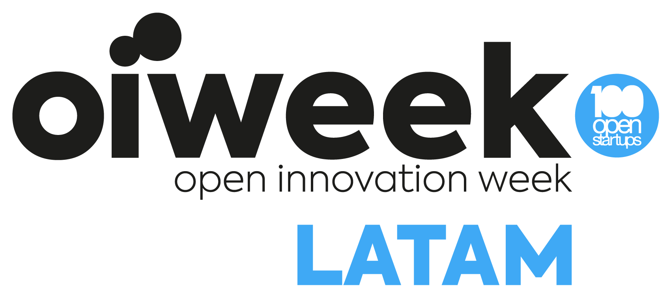

Slide 5

Tipo de Caso & Descrição da Prática
Identifique qual dos tipos aceitos se aplica:
1. Desenvolvimento conjunto de soluções, processos ou produtos.
2. Investimentos colaborativos em inovação.
Descrição sucinta do que foi implementado:
Implementação: Plataforma baseada em AWS com automação de ingestão, análise semântica, dashboards e chatbots.
Equipe: Multidisciplinar, com especialistas em inovação aberta, dados e produtos.
Notes:
Implementação: Plataforma baseada em AWS com automação de ingestão, análise semântica, dashboards e chatbots.
Equipe: Multidisciplinar, com especialistas em inovação aberta, dados e produtos.

Slide 6
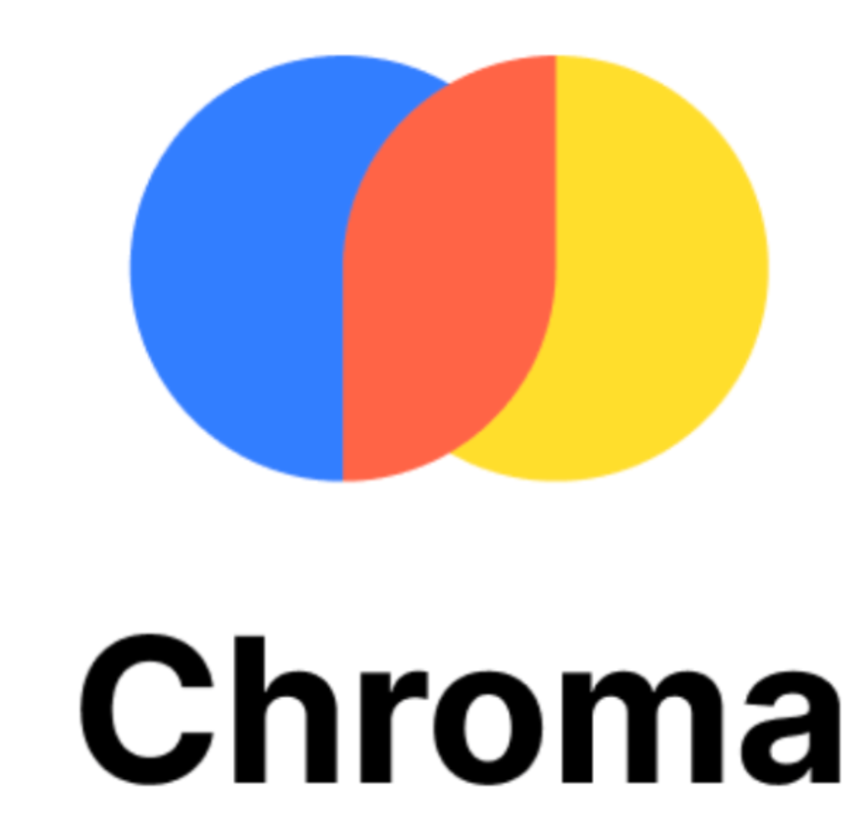
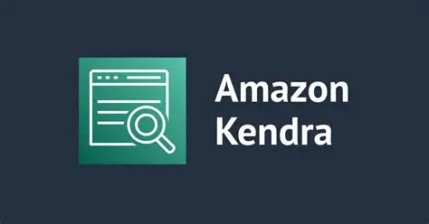

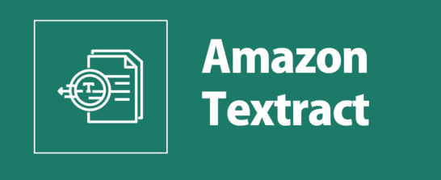
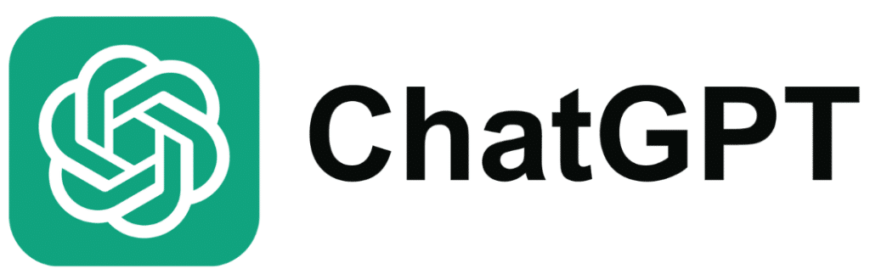

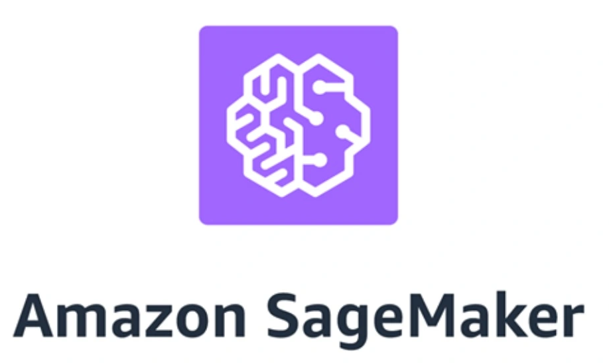
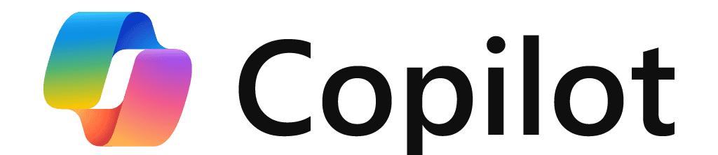



Originalidade & Inovação
Integração de Tecnologias Avançadas
Arquitetura Moderna
Inspirações
Retrieval-augmented generation (RAG)
Notes:
O que torna único: Integração de tecnologias avançadas (Textract, SageMaker, Kendra, etc.) com governança robusta.
Diferencial: Arquitetura moderna com RAG, ChromaDB e LangChain adaptada ao contexto corporativo.
Inspiração: Observatório Nacional da Indústria + plataformas como ChatGPT e Copilot.

Slide 7


Colaboração & Engajamento
Responsável por identificar a oportunidade e desenvolver a solução em parceria com AWS e A3Data Consultoria.
Responsável por disponibilizar a arquitetura necessária para o desenvolvimento do Agente Conversacional, através de voucher ( AWS Partner Profitability Framework).
Responsável pelo desenvolvimento da tecnologia para a prova de conceito (Beta.IA, Agente Conversacional).
Notes:
Destacar a importância do projeto para as 3 empresas.
A3DATA: “Para a A3Data Consultoria, empresa responsável pelo desenvolvimento, o projeto representou a aplicação bem-sucedida de uma arquitetura moderna baseada em RAG (Retrieval-Augmented Generation). A empresa também validou seu framework interno, que acelerou o desenvolvimento e garantiu robustez à solução. Isso reforça a capacidade da A3Data Consultoria de entregar soluções de IA corporativas com alto nível de governança e performance.

Slide 8



Demonstração de Resultados
Resultados
  - Produtividade aumentada
  - Escalabilidade
  - Base de conhecimento dinâmica
Impacto para a empresa
O Observatório LIS elevou a maturidade analítica do Grupo Petrópolis, transformando dados dispersos em inteligência estratégica e acelerando decisões com mais agilidade, precisão e colaboração.
Evidências
  - Chatbot funcional
  - Interface intuitiva com histórico de conversas
Impacto
  - Redução de tempo de busca
  - Autonomia e eficiência na tomada de decisões
  - Cultura Data-Driven
Notes:
KPIs: Validação técnica, escalabilidade, produtividade aumentada, base de conhecimento dinâmica.
Evidências: Chatbot funcional, integração com bases SQL, interface intuitiva com histórico de conversas.
Impacto: Redução de tempo de busca, maior autonomia e eficiência.

Slide 9
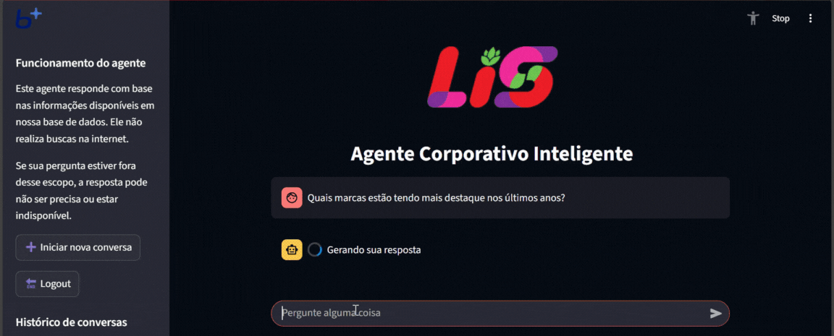

Slide 10

Escalabilidade & Replicabilidade
Fatores críticos: Arquitetura escalável, automação, modularidade.
Aplicações futuras: Expansão para áreas de Marketing e outros setores.
Recomendações: Adotar infraestrutura flexível, envolver equipes multidisciplinares e garantir governança de dados.

Slide 11
Lições Aprendidas & Recomendações Práticas
1
2
3
Obstáculos
Fragmentação de dados, resistência à mudança, integração tecnológica.
Superações
Co-criação com parceiros, uso de frameworks ágeis, capacitação interna.
Dicas
Comece com um protótipo, envolva usuários desde o início, priorize segurança e escalabilidade.

Slide 12

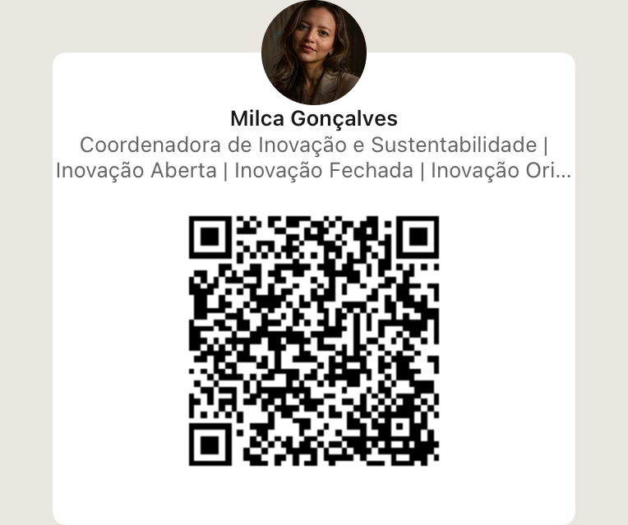
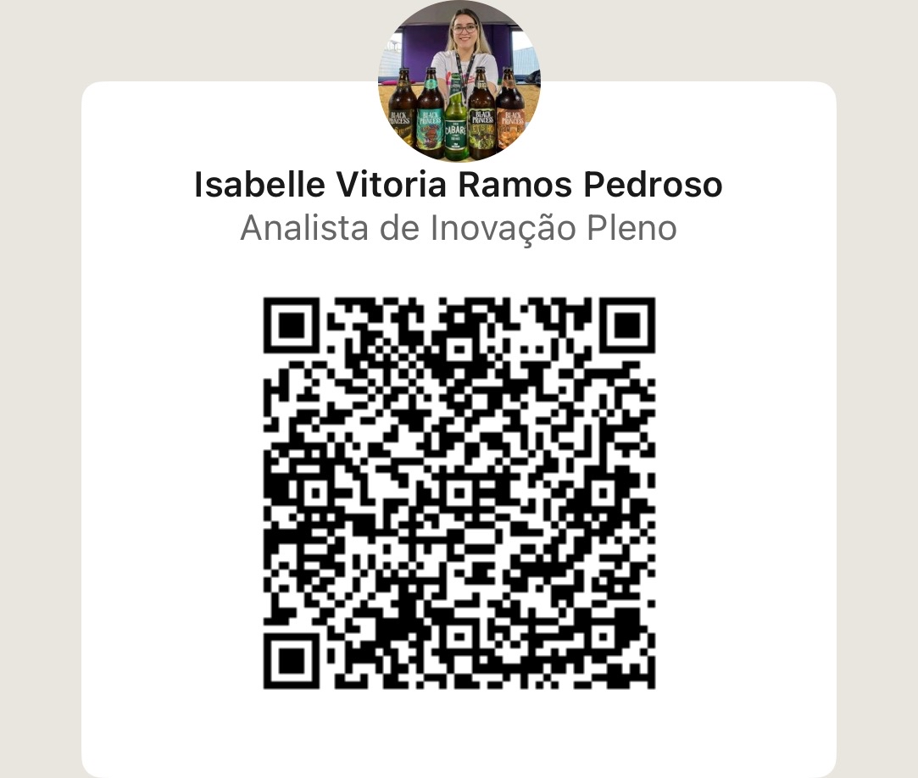
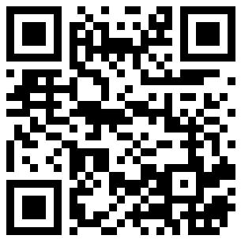
Encerramento & Contato
Encerramento & Contato
Grupo Petrópolis
Milca Gonçalves
Isabelle Vitoria
www.grupopetropolis.com.br
Coordenadora de Inovação Grupo Petrópolis
Analista de Inovação Aberta Grupo Petrópolis
Notes:
Síntese de valor: Plataforma ativa de apoio à decisão, cultura de dados, inovação sustentável.
Próximos passos: Expansão funcional, integração com sistemas internos, replicação em outras unidades.
Contato: [Seu e-mail institucional] | LinkedIn | QR Code para acesso ao projeto

Slide 13
Obrigada!
¡Gracias!

